Slide 1
www.li-de.tk
Likvid demokráciának egy web -es megvalósítása
Nem tudom mi a jó az embereknek, de azt tudom nem lehet jó nekik az amit ők maguk nem akarnak.
Nem az a szabadság hogy négy évente megválasztjuk ki uralkodjon rajtunk.
A kollektív bölcsesség hosszú távon jobb eredményt ad mint egy-egy ember saját “zsenije”.

Slide 2
Likvid demokrácia fogalma, jellemzői
Képviseleti megbízás bármikor visszavonható, áthelyezhető,
Témakör alapú képviseleti megbízás,
Minden kérdésben mindenki közvetlenül is szavazhat,
A képviselők szavazata akkora súllyal esik latba ahány embert éppen akkor képvisel.

Slide 3
Szoftveres megfontolások
Az alulról felfelé építkezés elve, alacsony indulási költség,
A szavazáson kívül az eszmecsere (vita) lebonyolítására is adjon eszközt,
Felhasználó barát, magyar kezelő felület,
Könnyű módosíthatóság,
Szabad szoftver

Slide 4
Hazai olcsó web tárhely szolgáltatók
(A “web tárhely” Google keresés első találatai)
tarhelypark.hu MySQL, PHP
webparadicsom.hu MySQL, pgSQL, PHP
tarhely.eu MySQL, pgSQL, PHP, Perl
xhu.hu MySQL, PHP
elin.hu - olcsó csomagja MySQL, PHP
elin.hu - drágább csomagjai MySQl, pgSQL, PHP, cgi, Rubby
gyumolcstarhely.hu MySQL, pgSQL, PHP
tarhely.com MySQL, PHP
honlaptarhely.hu MySQL, PHP
forpsdi.hu MySQL, PHP

Slide 5
Létező szoftver megoldások
LiquidFeedback: http://liquidfeedback.org/ (Perl/pgSQL and C.)
Votorola: http://u.zelea.com/ (java)
Adhocracy: http://wiki.liqd.net/Adhocracy (Python)
Echologic: http://echo.to/ (csak online?)
Liquidizer: http://liquidizer.github.com/ (C#)

Slide 6
www.li-de.tk fő jellemzők /1
Joomla 3 alapokon, PHP, MYSQL,
Fa szerkezetű témakör rendszer,
Témakör tagság kezelése,
Szavazat indítás, szavazás, alternativa javaslati jogosultság kezelése,
Két vita szakasz,
Képviselő az lehet aki erre vállalkozik,

Slide 7
www.li-de.tk fő jellemzők /2
Borda rendszerű szavazás, Condorcet elvű kiértékelés (Shulze módszer),
Minden témakörhöz, képviselőhöz és szavazáshoz tartozik egy-egy komment szál,
Szabályozható láthatóság,
E-mail megerősítéses regisztráció, FB, Google fiókos belépés

Slide 8
www.li-de.tk struktúra
Képviselő
Komment
Témakör
Komment
Altémakör
Komment
Szavazás
Komment
Képviselő jelöltek
Szavazás
Komment
Komment

Slide 9
www.li-de.tk témakörök
Megnevezés,
Leírás,
Adminok,
Szavazat indítási jogok (Reg, Tag, Admin),
Szavazási jogok (Reg, Tag),
Láthatósági jogok (Reg, Tag, Mindenki)

Slide 10
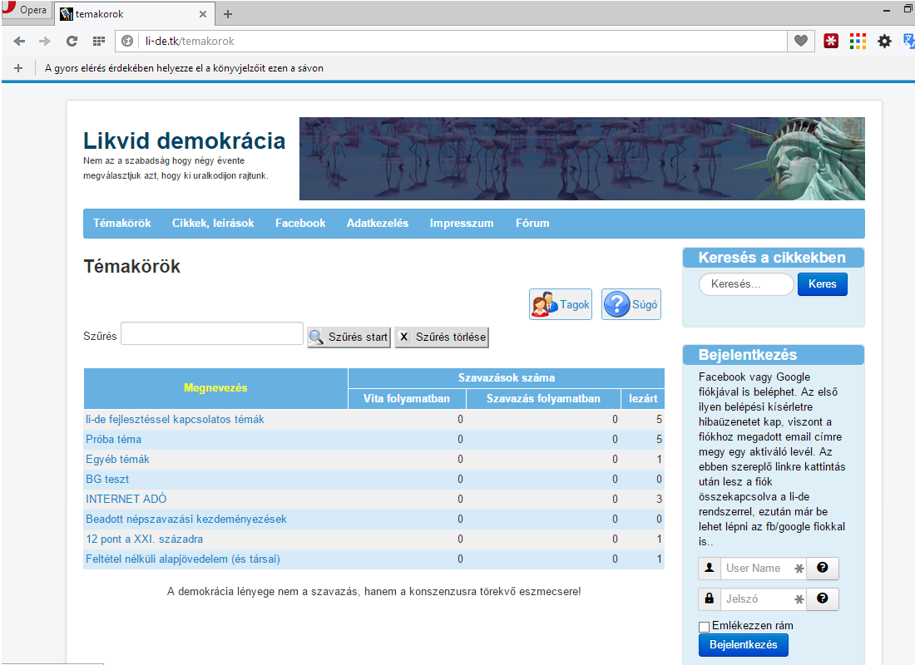
www.li-de.tk témakörök

Slide 11
www.li-de.tk szavazások
Megnevezés,
Leírás,
Első vita szakasz vége,
Második vita szakasz vége,
Szavazás vége,
Nyílt / titkos / szigorúan titkos,
Jogosultságok (témakörből jön de felülbírálható)

Slide 12
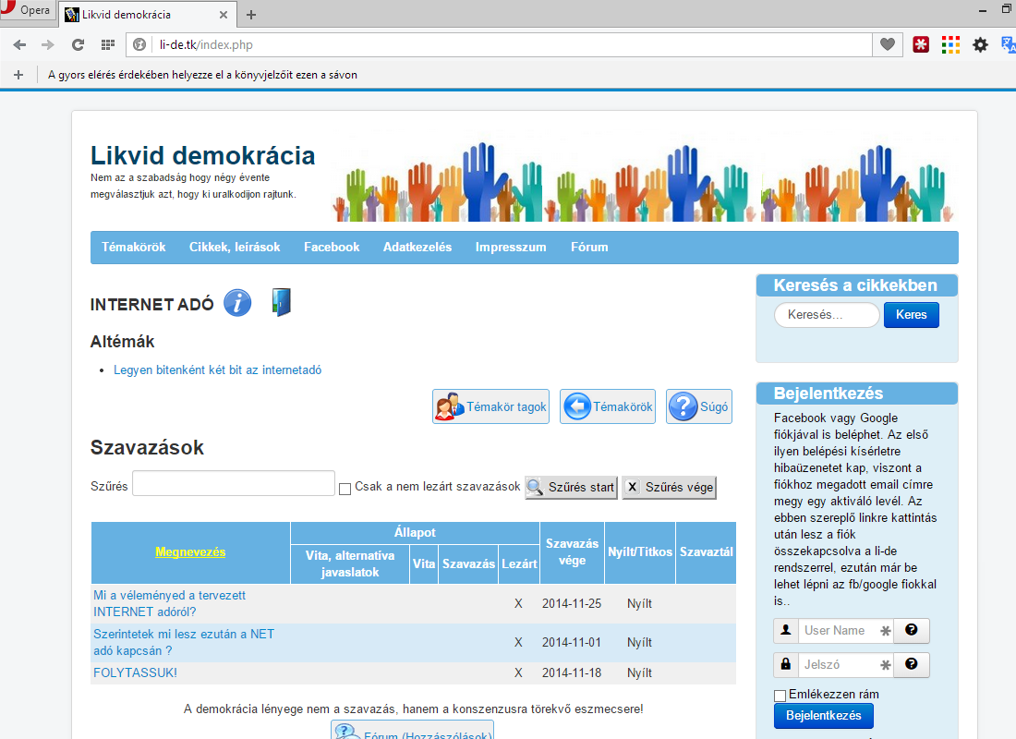
www.li-de.tk szavazások

Slide 13
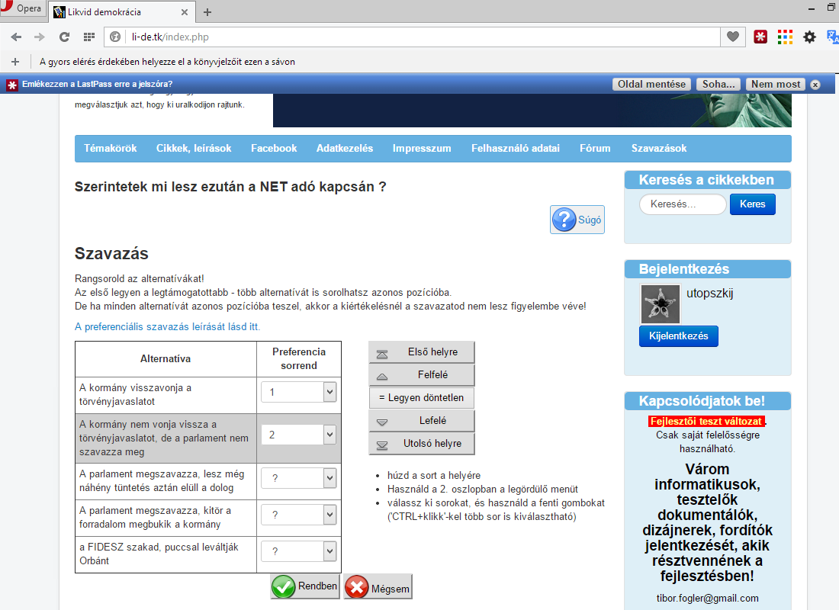
www.li-de.tk Szavazás

Slide 14
www.li-de.tk eredmény
Condorcet-Shulze sorrend,
Átlag pozició,
Saját szavazatom,
Összes szavazat

Slide 15
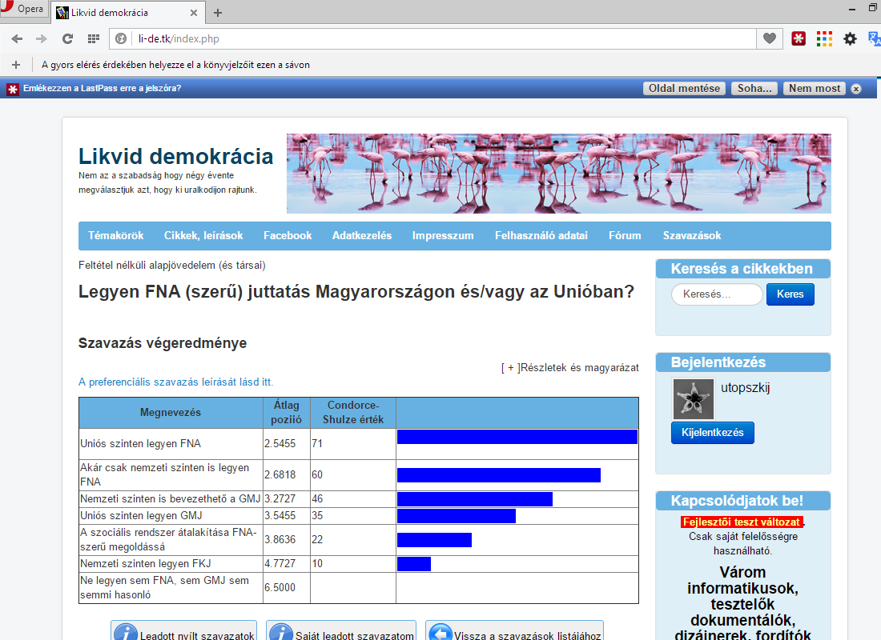
www.li-de.tk Eredmény

Slide 16
www.li-de.tk
Fejlesztők: Fogler Tibor, Magosányi Árpád
Tesztelők: Bárdos Gábor, Bognár Attila
Propaganda: Bognár Attila, Horváth Ágnes
Forrás: www.github/utopszkij/li-de
Jelen prezentáció:
https://docs.google.com/presentation/d/19dxCdon3e3UG8jvKVweaQYr2KPPghP0ysrTZOYvkbu0/edit?usp=sharing

Slide 17
Hasonló kezdeményezések
https://www.facebook.com/groups/edemomakers/
http://e.demokracia.rulez.org/
https://www.facebook.com/groups/ujalkotmany/
https://www.facebook.com/valodidemokraciatmost?fref=ts
https://www.facebook.com/groups/790290767694040/ (részvételi demokrácia)
http://negyvenketto.org

